Slide 1
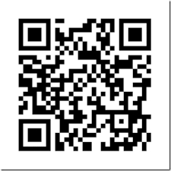
吉川市介護予防・日常生活支援 総合事業説明会
平成２９年３月３日（金）１８：００～１９：３０
市民交流センターおあしす
ミーティングルーム４
吉川市いきいき推進課
これって認知症？わたしも認知症？
（認知症簡易チェックサイト）
こんなことがあったら、まずはチェック。
「同じ話を無意識に繰り返す」「知っている人の名前が思い出せない」
「物のしまい場所を忘れる」「今しようとしていることを忘れるなど」

Slide 2
新しい介護予防・日常生活支援総合事業への移行①
制度改正の趣旨
平成２６年の介護保険法の改正に基づき、予防給付のうち、「予防訪問介護」、「予防通所介護」が全国一律の給付制度から市町村が地域の実情に基づいてサービスを提供する「介護予防・日常生活支援総合事業」に移行することになります。
この制度改正の背景には、今後１０年で、後期高齢者人口は急激に増加することが見込まれる一方で、働き手（支える側）となる６５歳未満人口は減少が見込まれます。

Slide 3
新しい介護予防・日常生活支援総合事業への移行②
制度改正の趣旨
このため、吉川市においても、全国と同様に介護と生活支援の担い手を、将来に向けて確保するため、住民等の多様な担い手が参画し、地域で高齢者を支える仕組みづくりを進めていく必要があります。
さらに要介護状態の予防と自立に向けた支援、多様で柔軟な生活支援の提供が行われる地域づくりを進めるため、平成２９年４月から吉川市介護予防・日常生活支援総合事業を実施します。

Slide 4
新しい介護予防・日常生活支援総合事業の構成

Slide 5
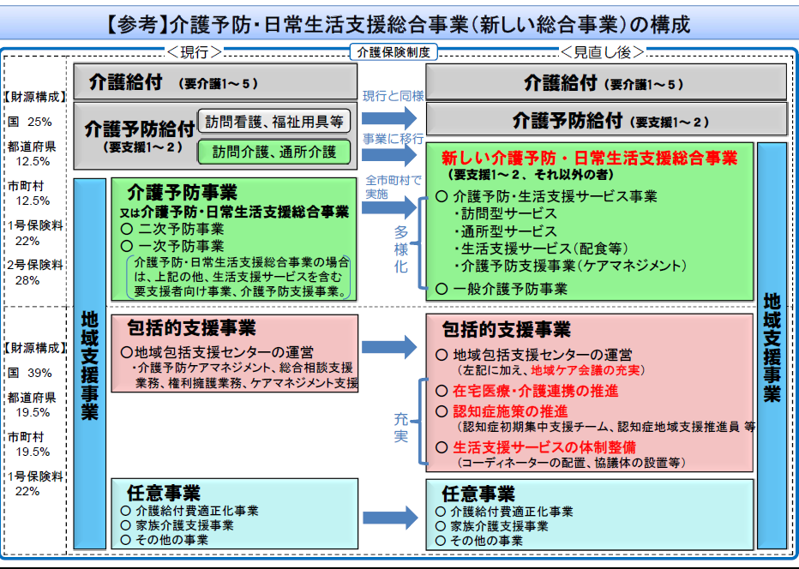

Slide 6
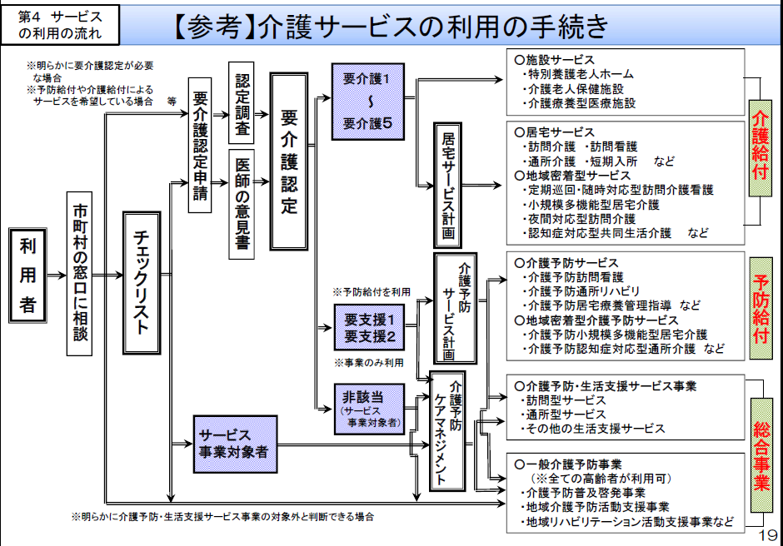

Slide 7
【参考：国資料】(新しい)介護予防・日常生活支援総合事業の構成
・現行の訪問
介護相当
①訪問介護
訪問型サービス
（第１号訪問事業）
・多様な
サービス
②訪問型サービスA（緩和した基準によるサービス）
③訪問型サービスB（住民主体による支援）
④訪問型サービスC（短期集中予防サービス）
・現行の通所
介護相当
⑤訪問型サービスD（移動支援）
介護予防・生活支援サービス事業
①通所介護
通所型サービス
（第１号通所事業）
・多様な
サービス
②通所型サービスA（緩和した基準によるサービス）
③通所型サービスB（住民主体による支援）
介護予防・
日常生活
支援総合
事業
（新しい
総合事業）
④通所型サービスC（短期集中予防サービス）
（従来の要支援者）
・要支援認定を受け た者（要支援者）
・基本チェックリスト該当者（介護予防・生活支援サービス対象事業者）
その他の生活支援サービス
（第１号生活支援事業）
①栄養改善の目的とした配食
②住民ボランティア等が行う見守り
③訪問型サービス、通所型サービスに準じる自立支援に資する生活支援（訪問型サービス・通所型サービスの一体的提供等）
介護予防ケアマネジメント
（第１号介護予防支援事業）
※ 上記はサービスの典型例として示しているもの。
市町村はこの例を踏まえて、地域の実情に応じた、
サービス内容を検討する。
①介護予防把握事業
②介護予防普及啓発事業
一般介護予防事業
③地域介護予防活動支援事業
・第１号被保険者の全ての者
・その支援のための活動に関わる者
④一般介護予防事業評価事業
⑤地域リハビリテーション活動支援事業

Slide 8
平成２９年４月からの提供サービス
区分 |  | 訪問型サービス | 通所型サービス
予防給付 |  | 予防訪問介護 | 予防通所介護
総 合 事 業 | みなし | 訪問介護相当サービス | 通所介護相当サービス
 | 現行相当 | 訪問介護相当サービス | 通所介護相当サービス
 |  | 訪問型短期 集中予防 サービス | 通所型短期 集中予防 サービス

Slide 9
総合事業の利用対象者①
対象者
要支援１・２の方
認定有効期間の開始年月日が平成２９年４月１日以後の方
被保険者証の色は【ピンク色】
事業対象者
平成２９年４月１日以後に、基本チェックリストにより事業対象者と判断された方
被保険者証の色は【黄色】

Slide 10
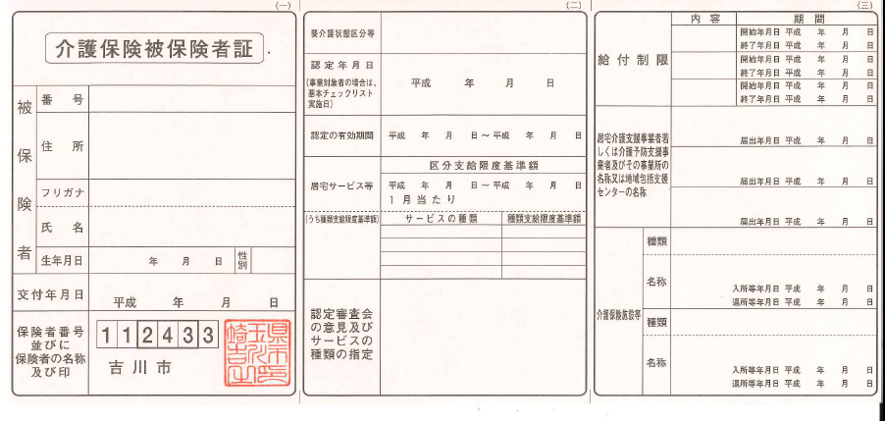
要支援１・２の被保険者証
※要介護者・要支援者の被保険者証は、変更ありません。

Slide 11
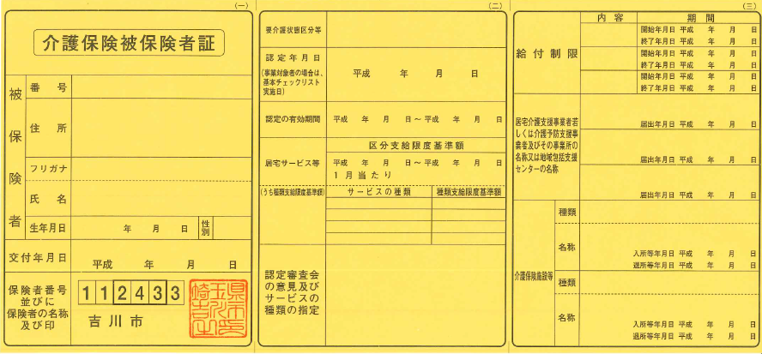
被保険者証（事業対象者）
※事業対象者の被保険者証は、認定の有効期限はありません。

Slide 12
総合事業の利用対象者（支援１・２）②
ポイント
平成２９年３月３１日以前の要支援認定者
認定更新等までは、これまでの予防給付（介護予防訪問介護・介護予防通所介護）としてサービスを提供します。
平成２９年４月１日以降の要支援認定者
訪問介護・通所介護を利用する場合は、総合事業としてサービスを提供します。（要支援者の認定有効期間は、最長１年となりますので、平成２９年４月から１年かけて移行します。）

Slide 13
総合事業の利用対象者②
Ｈ２９．４．１
総合事業開始
Ｈ３０．１．１
要支援認定有効期間（例１）
Ｈ２８．４．１
～Ｈ２９．３．３１
Ｈ２９．４．１から総合事業
要支援認定有効期間（例２）
Ｈ２９．１．１～１２．３１
Ｈ２９．１２．３１まで予防給付
Ｈ３０．１．１から
総合事業

Slide 14
訪問型サービスの類型
現行の訪問介護サービス と吉川市訪問介護相当 サービス | 吉川市訪問型短期集中 予防サービス （訪問型サービスＣ）
現行の介護予防訪問介護と同様の サービス | ・理学療法士によるリハビリテーション
身体介護を伴うサービスの利用が必要な 場合 | 日常生活動作等の改善に向けた支援が 必要な場合
事業者指定 | 事業者指定
予防給付の基準と同様 | 内容に応じた基準
給付管理対象 | 給付管理対象外

Slide 15
現行相当サービスの指定基準 （訪問介護相当サービス）
 | 項目 | 内容
人員 | 管理者 | 常勤・専従１人以上（兼務可）
 | ・訪問介護員等 ・資格要件 | ・常勤換算２．５人以上 ・介護福祉士、介護職員初任者研修等修了者
 | ・サービス提供責任者 ・資格要件 | ・常勤の訪問介護員等のうち、利用者４０人に１人以上（一部非常勤職員も可） ・介護福祉士、実務研修修了者、３年以上介護等の業務に従事した介護職員初任者研修等修了者
設備 | ・事業の運営に必要な広さを有する専用の区画

Slide 16
現行相当サービスの指定基準 （訪問介護相当サービスを介護給付と一体的に実施する場合）
 | 項目 | 内容
 | 要支援者等と要介護者に一体的に実施する場合の基準緩和策 | 要支援者等と要介護者を合わせた数で訪問介護相当サービス（第１号訪問事業）の基準を満たすこと。
人員 | 管理者 | 常勤・専従１人以上（兼務可）
 | ・訪問介護員等 ・資格要件 | ・常勤換算２．５人以上 ・介護福祉士、介護職員初任者研修等修了者
 | ・サービス提供責任者 ・資格要件 | ・常勤の訪問介護員等のうち、利用者４０人に１人以上（一部非常勤職員も可） ・介護福祉士、実務研修修了者、３年以上介護等の業務に従事した介護職員初任者研修等修了者
設備 | ・事業の運営に必要な広さを有する専用の区画

Slide 17
現行相当サービスの報酬単位 （訪問介護相当サービス）
項目 | 内容
サービス内容 | 現行の介護予防訪問介護と同様
算定区分 | （Ⅰ）要支援１・２、事業対象者で週１回程度 （Ⅱ）要支援１・２、事業対象者で週２回程度 （Ⅲ）要支援２、事業対象者で週２回を超える程度 ※現行の介護予防訪問介護と同額
報酬単位 （月額包括報酬） | （Ⅰ）１，１６８単位 （Ⅱ）２，３３５単位 （Ⅲ）３，７０４単位 ※加算・減算。地域区分単価は、現行の介護予防訪問介護と同様

Slide 18
通所型サービスの類型
現行の通所介護サービスと 吉川市通所介護相当 サービス | 吉川市通所型短期集中予防サービス （通所型サービスＣ）
通所介護と同様のサービス、生活機能向上のための機能訓練 | 通所介護事業所におけるリハビリ
－ | 体力の改善に向けた支援が必要な場合
事業者指定 | 事業者指定
予防給付の基準を基本 | 介護予防通所介護の基準と同様
給付管理対象 | 給付管理対象外

Slide 19
現行相当サービスの指定基準・報酬単位（通所介護相当サービス）
項目 | 内容
サービス内容 | 現行の介護予防通所介護と同様
算定区分 | （Ⅰ）要支援１・２、事業対象者 （Ⅱ）要支援２、事業対象者 ※現行の介護予防通所介護と同額
報酬単位（月額包括報酬） | （Ⅰ）１，６４７単位 （Ⅱ）３，３７７単位 ※加算・減算。地域区分単価は、現行の介護予防通所介護と同様

Slide 20
現行相当サービスの指定基準 （通所介護相当サービス）
 | 項目 | 内容
 | 管理者 | 常勤・専従１人以上（兼務可）
従事者 | 生活相談員 | 専従１人以上、１人以上は常勤
 | 看護職員 | 専従１人以上
 | 介護職員 | ～１５人：専従１人以上 １５人～：利用者１人に専従０．２人以上 １人以上は常勤
 | 機能訓練指導員 | １人以上
設備 | ・食堂・機能訓練室（３㎡×利用定員以上） ・静養室・相談室・事務室 ・消火設備その他非常災害に必要な設備 ・必要なその他の設備・備品

Slide 21
現行相当サービスの指定基準 （通所介護相当サービスを介護給付と一体的に実施する場合）
 | 項目 | 内容
 | 要支援者等と要介護者に一体的にサービスを提供する場合の基準緩和策 | 要支援者等と要介護者を合わせた数で通所介護相当サービス（第１号通所事業）の基準を満たすこと。
 | 管理者 | 常勤・専従１人以上（兼務可）
従事者 | 生活相談員 | 専従１人以上、１人以上は常勤
 | 看護職員 | 専従１人以上
 | 介護職員 | ～１５人：専従１人以上 １５人～：利用者１人に専従０．２人以上 １人以上は常勤
 | 機能訓練指導員 | １人以上
設備 | ・食堂・機能訓練室（３㎡×利用定員以上） ・静養室・相談室・事務室 ・消火設備その他非常災害に必要な設備 ・必要なその他の設備・備品

Slide 22
通所型短期集中サービスの指定基準 （短期集中サービスを介護給付、介護予防通所介護と一体的に実施する場合）
 | 項目 | 内容
 | 要支援者等と要介護者に一体的にサービスを提供する場合の基準緩和策 | 要支援者等と要介護者を合わせた数で通所介護相当サービス（第１号通所事業）の基準を満たすこと。
 | 管理者 | 常勤・専従１人以上（兼務可）
従事者 | 生活相談員 | 専従１人以上、１人以上は常勤
 | 看護職員 | 専従１人以上
 | 介護職員 | ～１５人：専従１人以上 １５人～：利用者１人に専従０．２人以上 １人以上は常勤
 | 機能訓練指導員 | １人以上
設備 | ・食堂・機能訓練室（３㎡×利用定員以上） ・静養室・相談室・事務室 ・消火設備その他非常災害に必要な設備 ・必要なその他の設備・備品

Slide 23
短期集中サービスの概要
○短期集中予防サービスについては、身体機能等の低下がみられるが、短期間（３～６か月）に集中的な支援により改善が見込まれる方を対象に保健・医療の専門職により提供される訪問又は通所型のサービスとなる。
種別 | 訪問型短期集中予防サービス | 通所型短期集中予防サービス
概要 | 理学療法士による訪問指導 | 運動器の機能向上を目的としたプログラムの実施
対象者 | ・体力の改善に向けた支援が必要な人で屋内歩行が不安定な人 ・日常生活動作（ＡＤＬ）や手段的日常生活動作（ＩＡＤＬ）の改善に向けた支援が必要な人 | ・病気やけがにより一時的に状態が低下した人や加齢に伴う衰えにより状態が低下した人 ・体力の改善に向けた支援が必要な人 ・短期間集中的に専門的な支援を実施することにより生活機能維持、拡大が見込める人
実施方法 | 指定 | 指定
サービス 提供者 | 理学療法士 | 通所介護事業所
提供回数 | 週１回を限度 | 週１回３時間を限度
利用者負担 | １割負担 | １割負担
その他 | － | 送迎あり

Slide 24
短期集中サービスの概要②
○サービスを実施する専門職の要件
【訪問型短期集中サービス】
理学療法士、作業療法士、言語聴覚士
【通所型短期集中サービス】
専ら機能訓練指導員の職務に従事する理学療法士、作業療法士、言語聴覚士、看護職員、柔道整復師又はあん摩マッサージ師を１名配置していること。

Slide 25
短期集中サービスの概要③
○サービスの提供回数・期間
サービス提供回数は、年に１回（原則３か月）を限度とします。
１クール（３か月）後にモニタリング・評価の結果、再１クール（３か月）サービス提供を継続することで、改善につながる場合は、最大で６か月の利用を可能とします。

Slide 26
訪問型短期集中サービスの単位・単価
サービス提供開始から１か月間
１回あたり（６０分） １，１０６単位
（１１，４２４円）
サービス提供開始２か月目から３か月目まで １回あたり（４０分） ８０４単位
（８，３０５円）
単価は、訪問型１０．３３円

Slide 27
通所型短期集中サービスの単位・単価①
単位 １回あたり（６０分） １５８単位
単価 １０．２７円
１，６２２円
提供回数の限度
週１回３時間を限度とする。
サービスの提供時間は、
１時間を１区分として事業者の
判断で決めることを可能とします。

Slide 28
通所型短期集中サービスの単位・単価②
【提供時間の例示】
例えば
Ａ事業所の場合
週１回３時間×４週でサービスを提供
Ｂ事業所の場合
週３回１時間×４週でサービスを提供
※最大１月１２回程度を限度にサービス提供が可能です。

Slide 29
短期集中サービスの指定手続き
指定手続きについては、旧介護予防通所介護の基準をベースとしますので、申請時の提出書類は、次のとおりとなります。
申請書
既に指定を受けている介護予防通所介護の指定書の写し（付表を含む）

Slide 30
総合事業への移行に関する留意点①
総合事業によるサービス提供には、「利用者との契約」及び「重要事項説明書の交付・説明・同意」が必要となる。
現在の介護予防訪問（通所）介護の提供に係る契約は「介護予防訪問（通所）介護の提供」に関する事項だから、総合事業には適用されない。

Slide 31
総合事業への移行に関する留意点②
事業所と利用者の契約等
現在の予防給付等と同様に、指定事業者は、利用者に対して重要事項を記した文書を交付して説明を行い、利用者の同意を得た上で、サービスの提供が開始されます。
利用者 | 契約書 | 重要事項説明書
既存利用者 | 再契約 | （再）同意
新規利用者 | 新規契約 | 同意

Slide 32
総合事業への移行に関する留意点③
契約書・重要事項説明書の変更点
サービスの種類
介護予防（通所）介護⇒第一号訪問（通所）事業
利用料
負担割合証に応じた基本利用料の１割又は２割
記録の保存
２年間⇒５年間

Slide 33
総合事業への移行に関する留意点④
定款・運営規程について
事業開始までに定款上に総合事業についての記載が必要となります。定款の変更に伴い、運営規程も総合事業用に変更する必要があります。

Slide 34
事業所指定の切り替えついて
～おさらい～
見直し対象は、介護予防訪問介護と介護予防通所介護の事業所です。
既存の事業所（Ｈ２７．３．３１までに介護予防事業所の指定を受けていた事業所）
Ｈ２７．４．１
総合事業開始
Ｈ３０．４．１
介護予防
みなし指定
現行相当
介護予防
※１
自動
更新申請
総合事業
※２
※３
※１ 広域指定なので、市外利用可能。有効期間は最大Ｈ３０．３．３１まで。それ以前に指定が
切れるまではそれまでの間で、更新申請が必要。
※２ 全国の市町村からみなし指定を受けているので、市外利用可能。サービスコードは当該市外の市町村のホームページで提供されるコードを使用する。
※３ 市町村毎の指定となるため、市外者については当該市外の市町村に更新申請が必要。
ただし、市外の市町村が指定するか否かは、当該市外の市町村の判断。

Slide 35
指定手続き
平成２９年４月から総合事業サービスへの移行に当たり、以下の手続きにより指定を行います。ただし、平成２７年３月３１日までに訪問介護及び通所介護の県知事の指定を受けた事業所は、手続きは不要です。
項目 | 〆切 | 必要書類 | 提出先
指定申請 | 指定日の２か月前の月の２０日（締切日が閉庁日の場合は、２０日以降の直近） | ・指定申請書及び添付書類 ・審査後、指定日の約１週間前に指定通知書を送付します。 | いきいき推進課
変更 | 変更後１０日以内 | 変更届出書
廃止・休止 | 廃止日又は休止日の１か月前 | 廃止届出書又は休止届出書
再開 | 再開後１０日以内 | 再開届出書
指定更新 | 指定期間満了月の１か月前の月末日 | 概ね有効期間の３か月前頃に指定更新手続きの通知を送付

Slide 36
請求方法①
平成２９年４月１日の吉川市介護予防・日常生活支援総合事業への移行後も、サービス費の請求は、これまでと同様に、国保連合会へ請求します。
吉川市では、すべてのサービスについて、国保連合会での審査支払を活用できます。

Slide 37
請求方法②
介護予防・日常生活支援総合事業費請求明細書の様式番号は「様式二の三」（識別番号は７１Ｒ１）です。誤った様式番号（認識番号）はエラーとなりますので、ご注意ください。
なお、介護予防・日常生活支援総合事業費に関する請求データは、介護給付費とは別のファイルとなりますので、ご注意ください。
データ種別 ７１Ｒ
総合事業費請求書情報 様式番号第一の二（識別番号７１１３）
総合事業費請求明細書情報 様式番号第二の三（識別番号７１Ｒ１）

Slide 38
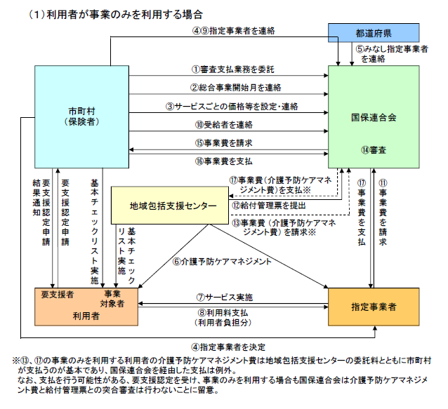
事務処理の流れ①

Slide 39
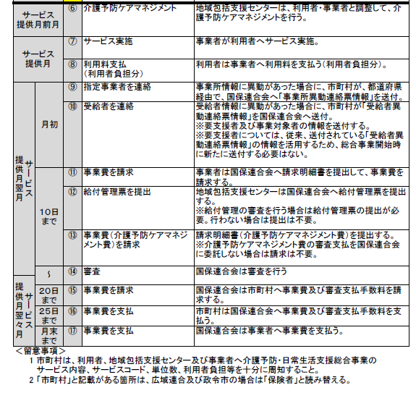
事務処理の流れ①－２

Slide 40
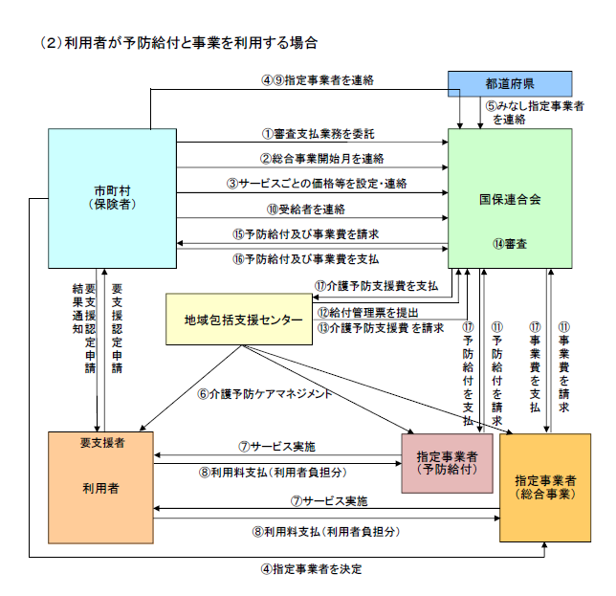
事務処理の流れ②

Slide 41
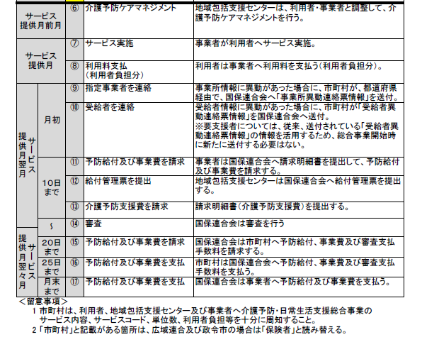
事務処理の流れ②－２

Slide 42
請求のサービスコードについて
～対応のお願い～
請求ソフトで請求するにあたり、事前に総合事業のサービスコードを登録する必要があります。
既存の事業所（Ｈ２７．３．３１までに介護予防事業所の指定を受けていた事業所）
Ｈ２９．４．１（総合事業開始）
Ｈ３０．４．１
介護予防
みなし指定
現行相当
介護予防
※１
自動
更新申請
総合事業
※２
※３
※１ 変更なし。訪問介護が「６１」から始まるコード。通所介護が「６５」から始まるコード。
ただし、要支援の方で、平成２９年４月１日以降（総合事業開始後）に認定更新した方は、※２となる。
※２ 別添の総合事業サービスコード表のとおり。 訪問介護が「Ａ１」、通所介護が「Ａ５」から始まるコード。
※３ 別添の総合事業サービスコード表のとおり。 訪問介護が「Ａ２」、通所介護が「Ａ６」から始まるコード。

Slide 43
利用者負担等
・負担割合
事業者指定により提供するサービスの利用者負担は、現在の介護給付の利用者負担割合（原則１割、一定以上所得者は２割）と同様です。
・利用者負担軽減制度
給付における利用者負担の軽減制度に相当する高額介護予防サービス費相当事業を実施します。

Slide 44
利用限度額
・限度額管理
事業者指定による提供サービスについては給付管理を行います。要支援認定を受けた方については、現在、適用されている予防給付の利用限度額の範囲内で、給付と事業者指定により提供するサービスと一体的に給付管理します。
・事業対象者の支給限度基準額
基本チェックリストにより事業対象者と判断された方については、予防給付の要支援１の利用限度額と同額とします。

Slide 45
住所地特例者の取扱い
・吉川市内の住所地特例施設に入居している要支援者または事業対象者については、施設所在地である吉川市での総合事業（地域密着型サービスを含む）を利用することになっています。
・この場合、保険者による指定手続きは不要です。
・プランについても、施設所在地の包括ないし委託された居宅が実施します。
・サービスコードや地域区分については、吉川市のものを使用します。
・請求にあたっては、請求明細書の「住所地特例対象の事業費明細欄」に記載し、請求します。

Slide 46
質問事項について
質問事項につきましては、この説明会以後も随時受付いたします。頂いた質問に対するご回答につきましては、すべての事業者の皆さまに情報共有をいただく目的から市ホームページにてお知らせいたします。ご質問につきましては、メール、ファクシミリにより下記に提出くださいますようお願いいたします。
宛先：吉川市いきいき推進課 高齢福祉係
ファクス：０４８－９８１－５３９２
メール：ikiiki2@city.yoshikawa.saitama.jp
件名：「総合事業質問」

